Slide 1
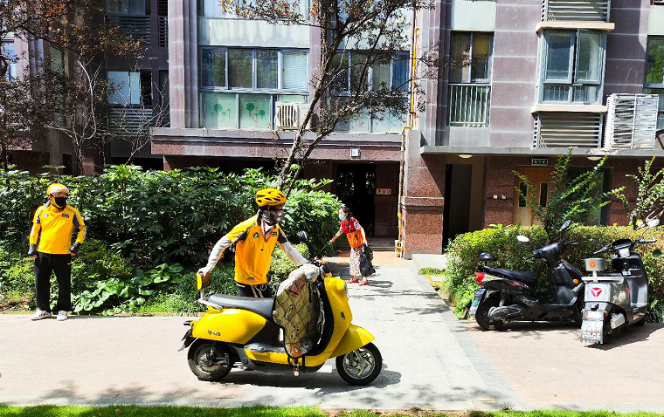
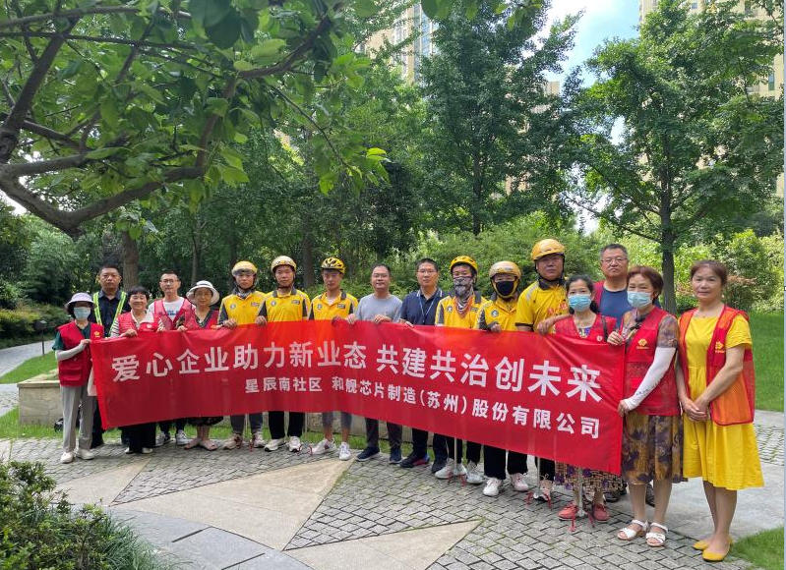
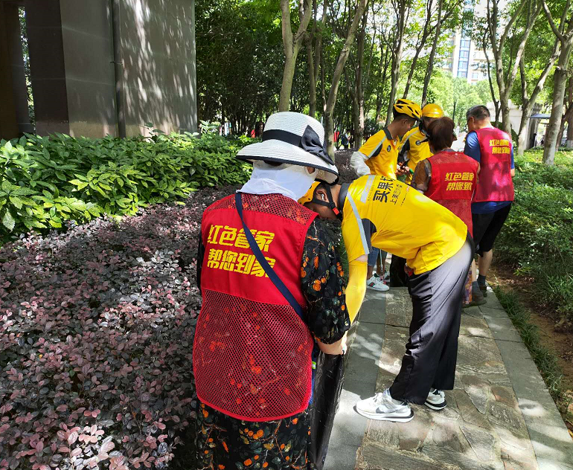
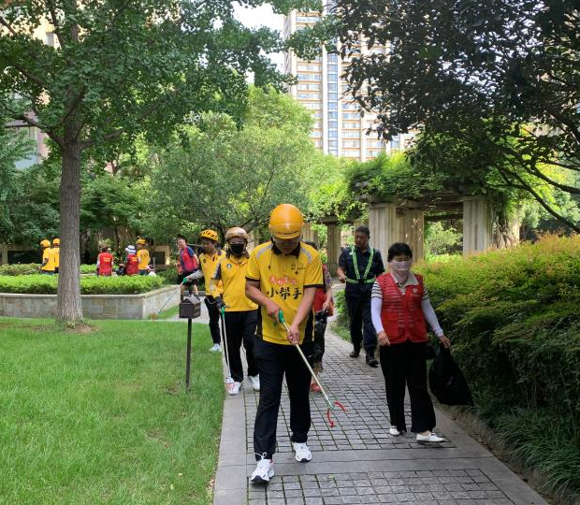
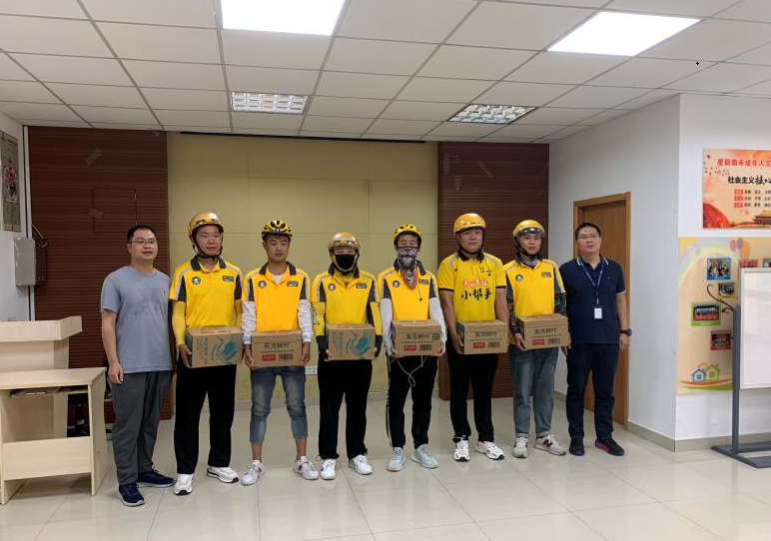
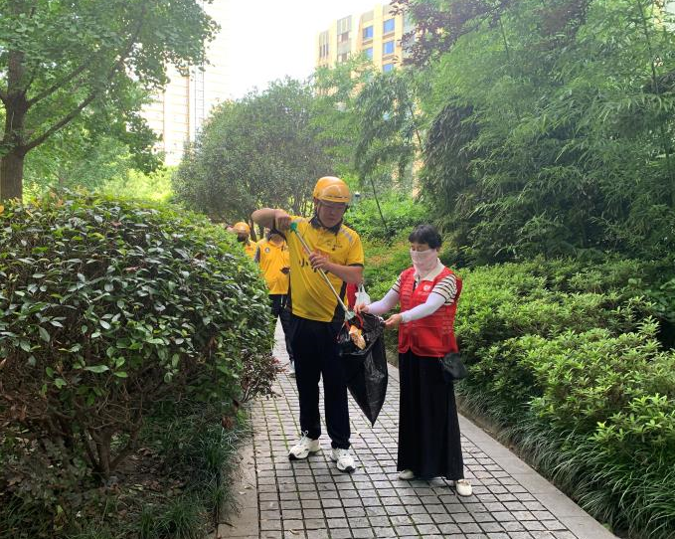
联谊星辰社区小区环境美化公益活动
6/28参加星辰社区小区环境美化公益活动，与外卖小哥 、小区志愿者 ，保安及社区工作人员巡查清理小区公共绿化带垃圾及规范小区电瓶车摆放，向新业态群体发放饮料赠品茶饮20箱、可乐10箱

